Slide 1

SCVE 2024

Slide 2
« NexStep Medical : l’Histoire d’un projet, de l’idée à la mise sur le marché. »
Pierre Sarradon
Philippe Urbain
Le produit : AllinCath
description
intérêt
L’Histoire :
1 – L’idée, lettre Soleau, brevet
l’idée, 3 critères : utilité (pratique ou thérapeutique), réalisation technique possible, débouché (taille du marché)
2 – La recherche d’un partenaire, et du financement initial
réseau, chance
nécessité d’un collaborateur implication « temps plein »
3 – La phase R&D
cahier des charges
collaboration
4 – Études expérimentales
GLP
5 – L’industrialisation
6 – Le financement
Privé
BPI
Fonds
Étapes successives
7 – Marquage CE et FDA
FDA (510k)
CE (MDR)
8 – l’Equipe
9 - Préparation au lancement commercial
10 – Pipeline de produits, évolutions et perspectives
11 - Conclusion

Slide 3
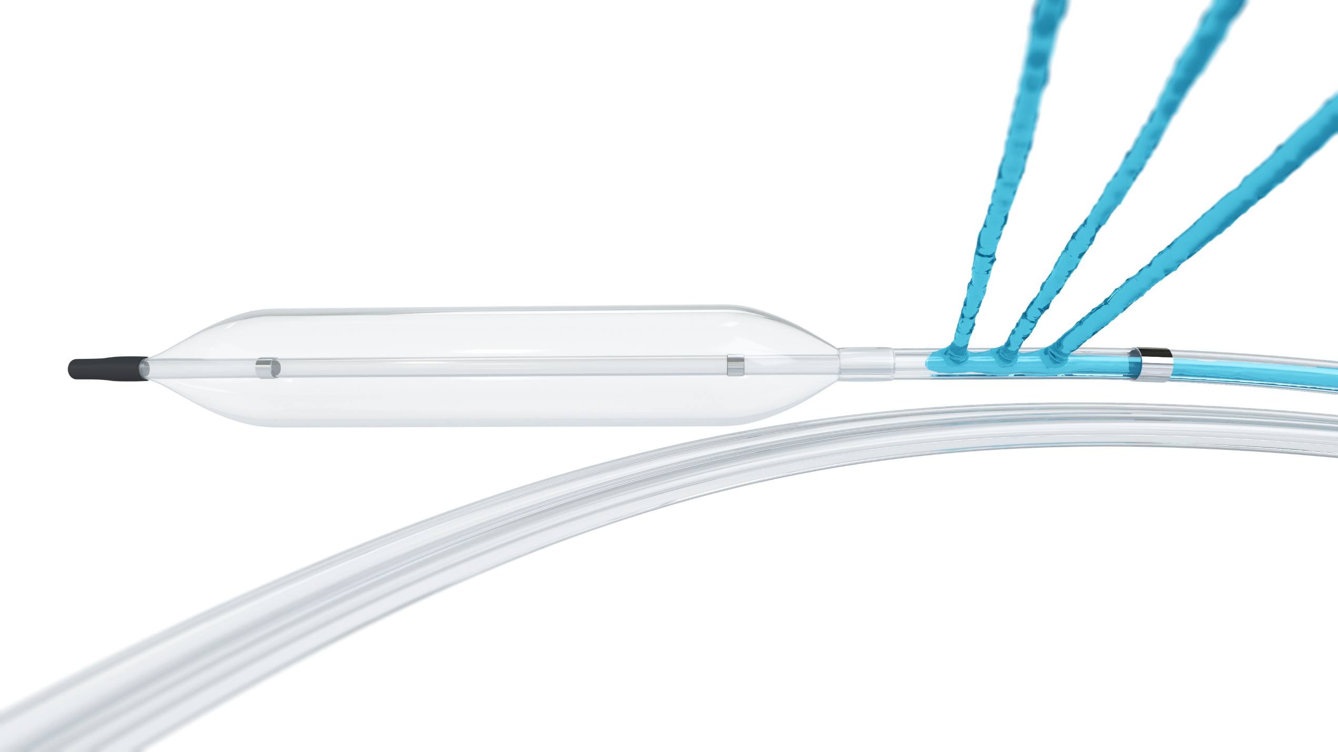
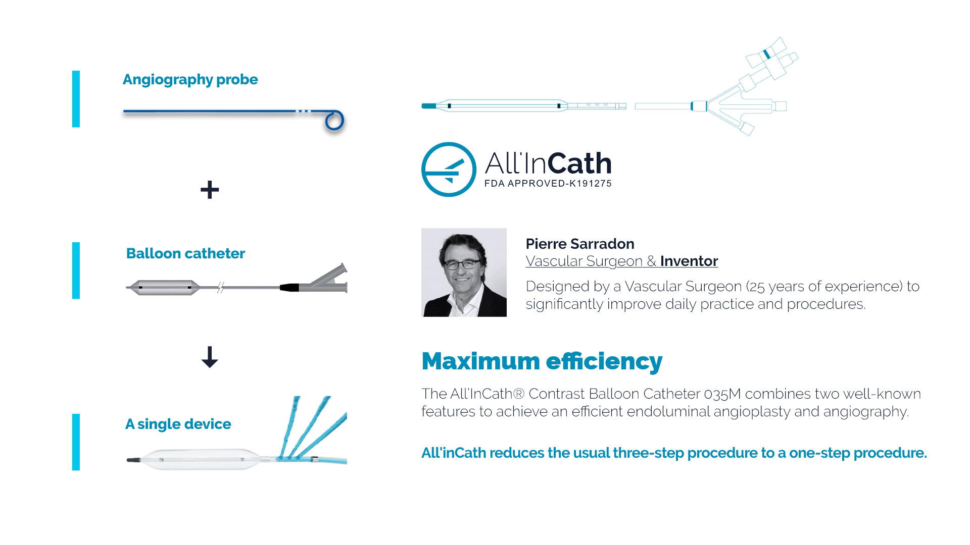
L’idée de départ : « All’inCath »
Avantages principaux
- Gain de temps très significatif, +++
bénéfique pour le patient, pour le praticien, pour la structure hospitalière,
Limitation des complications
qui peuvent accompagner les manipulations,
- Diminution des doses de rayons X
toutes les manipulations internes de cathéters doivent être suivies par radioscopie)
- Limitation des doses d’iode injecté
injection très sélective sur site, déperditions minimales, meilleure précision de visualisation.

Slide 4
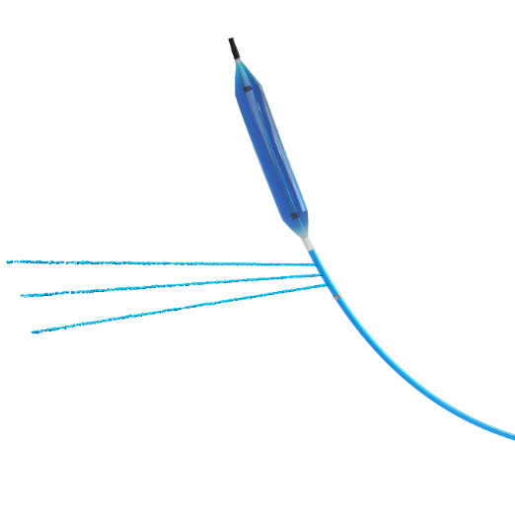
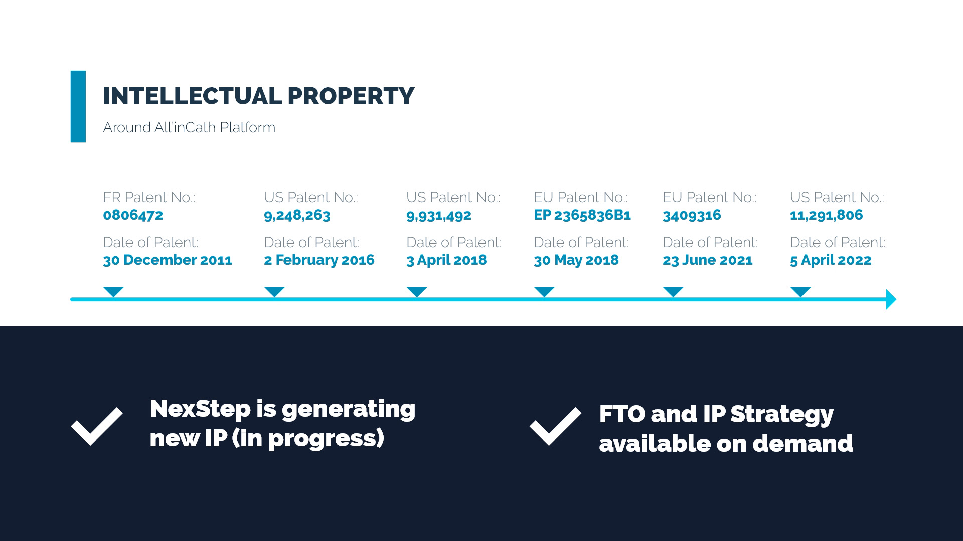

Slide 5
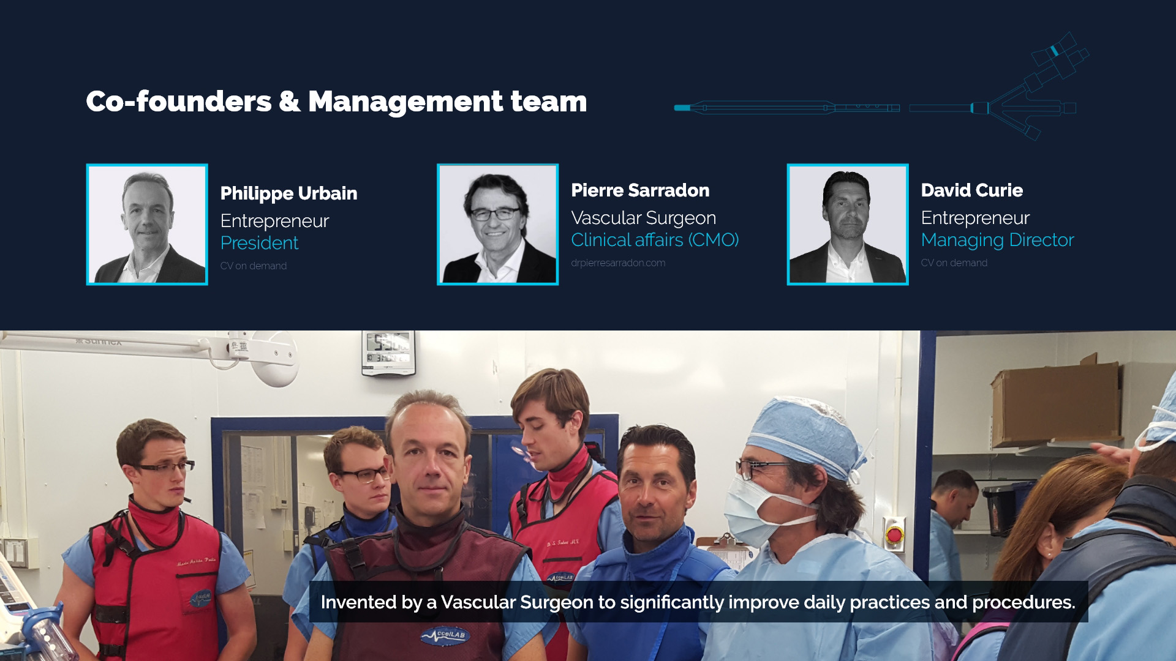
Partenaires et financement initial

Slide 6
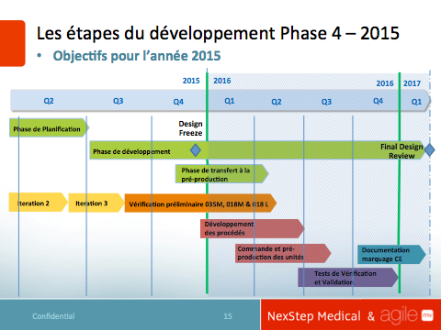
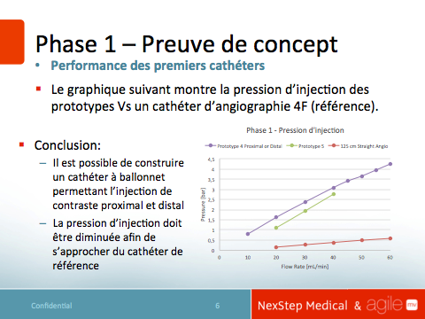
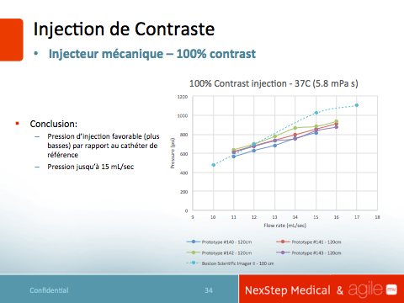
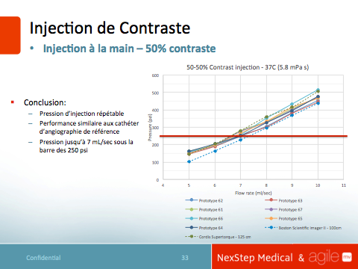
All’inCath : Développement R&D
All’inCath : Développement R&D
Cahier des charges :
le plus haut niveau de qualité – fiabilité (équivalent ou supérieur aux standards du métier)
Gamme étendue 3-10 (3- 12), 80 - 120 (150), 0.35 - 0.18 (0.14), OTW (RX)
Angiocaths : débits équivalents aux cathés existants
Ballons : 5F, 6F, (7F), pressions maximales hautes, qualités physiques
Prix équivalents ou proches des dispositifs existants

Slide 7
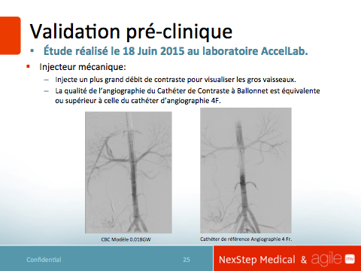




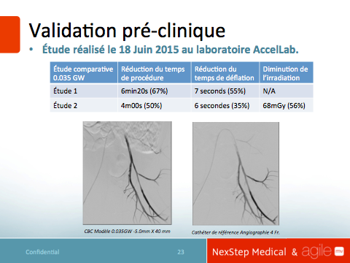

All’inCath : Expérimentations In Vivo
PRE-CLINICAL RESEARCH
REPORT
Acute Performance Evaluation of the Contrast Balloon Catheter in a Porcine Vascular Model
Study Sponsor:
Agile MV Inc.
Sponsor Study Number: PCS-15-01Testing Facility:
AccelLAB Inc.
AccelLAB Study: 1763-294N
Study Director:
Sandra Iacampo, BSc
Not in compliance with 21 CFR Part 58 (FDA) Good Laboratory Practice for Nonclinical Laboratory Studies
September 24, 2015
GLP

Slide 8
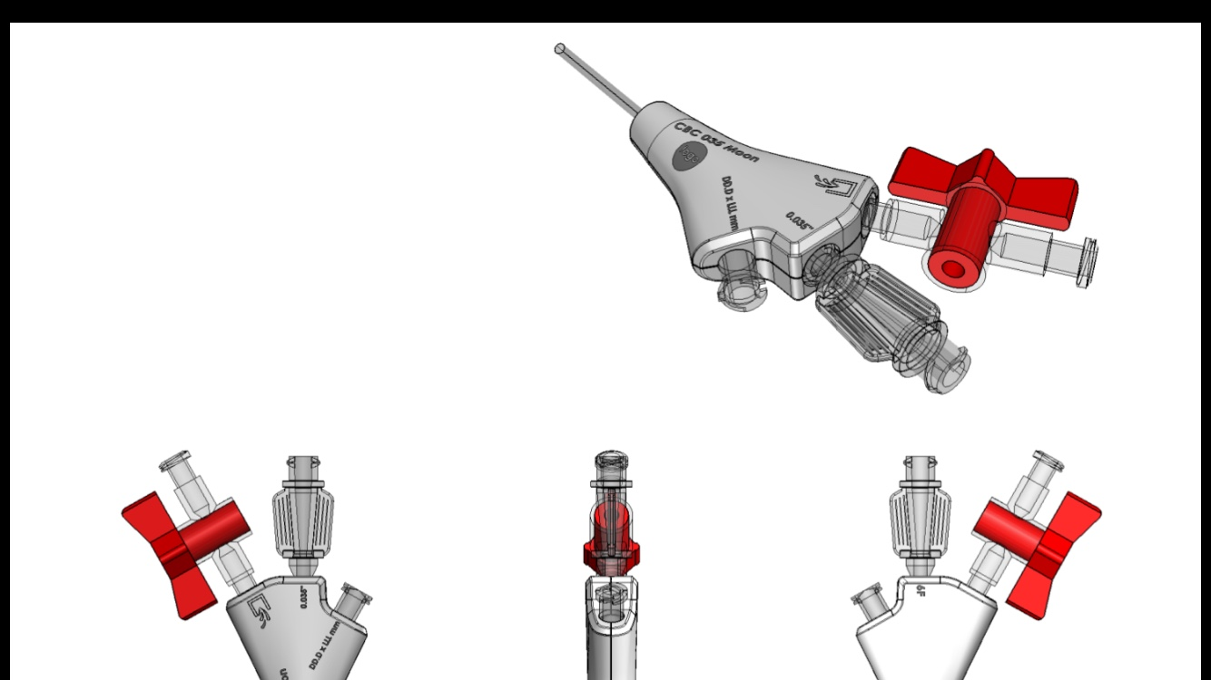
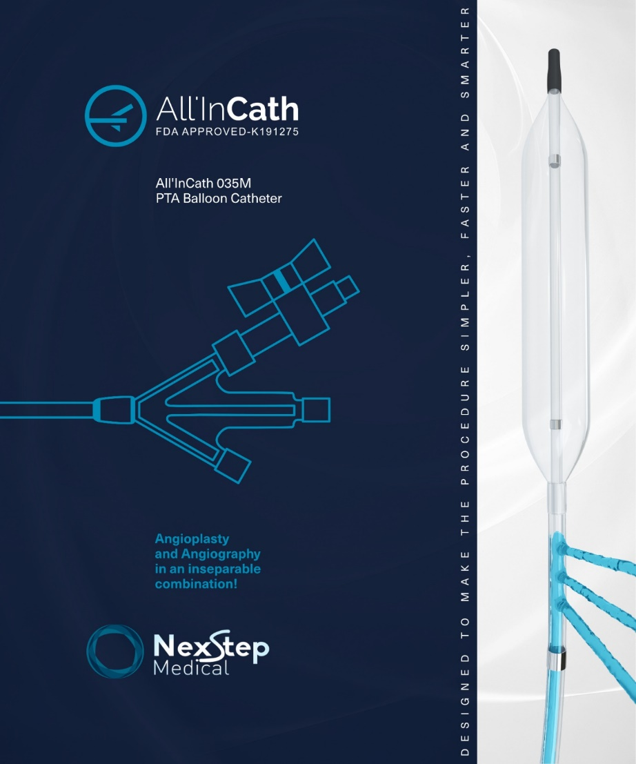
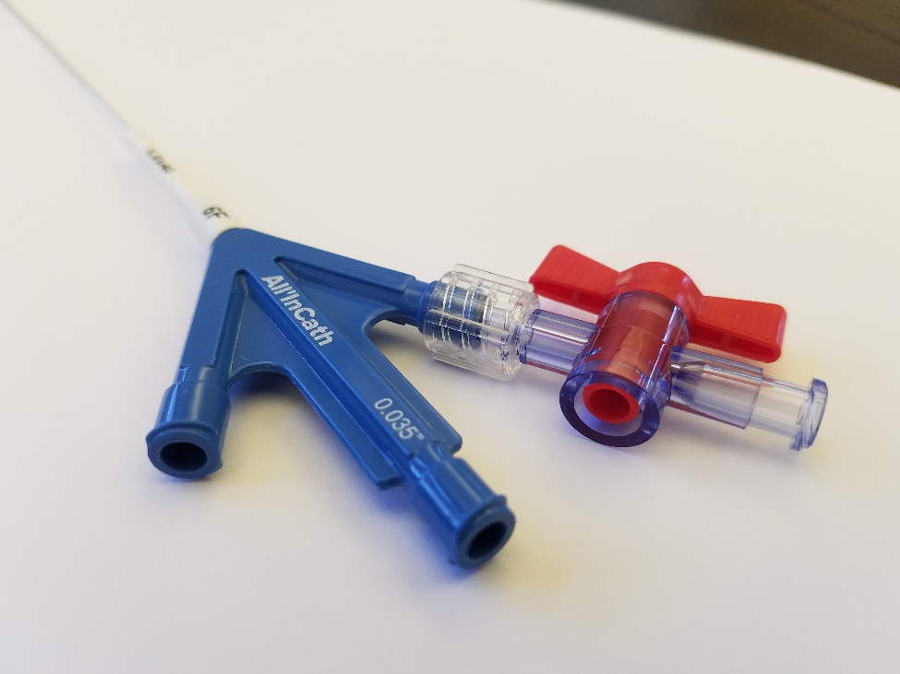
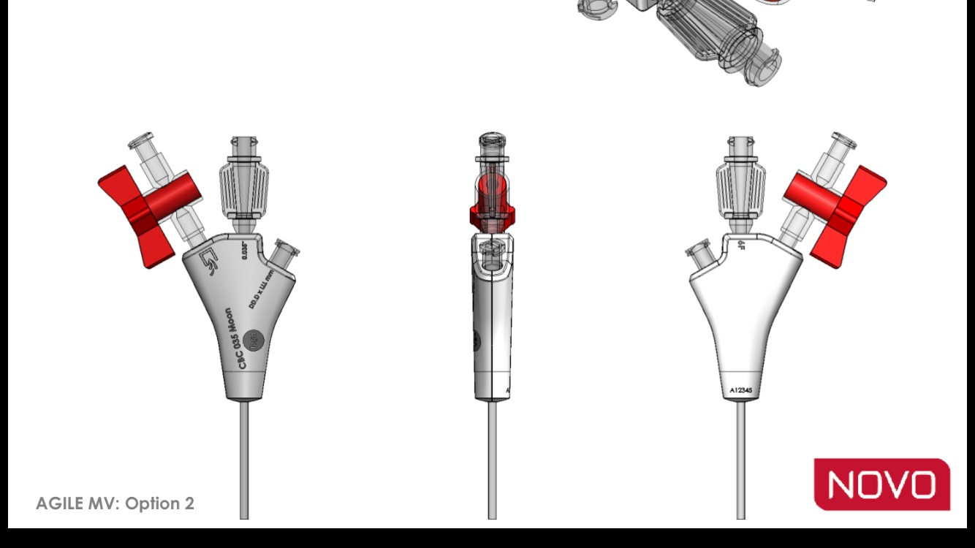
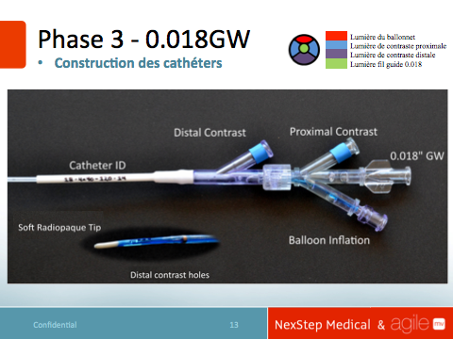
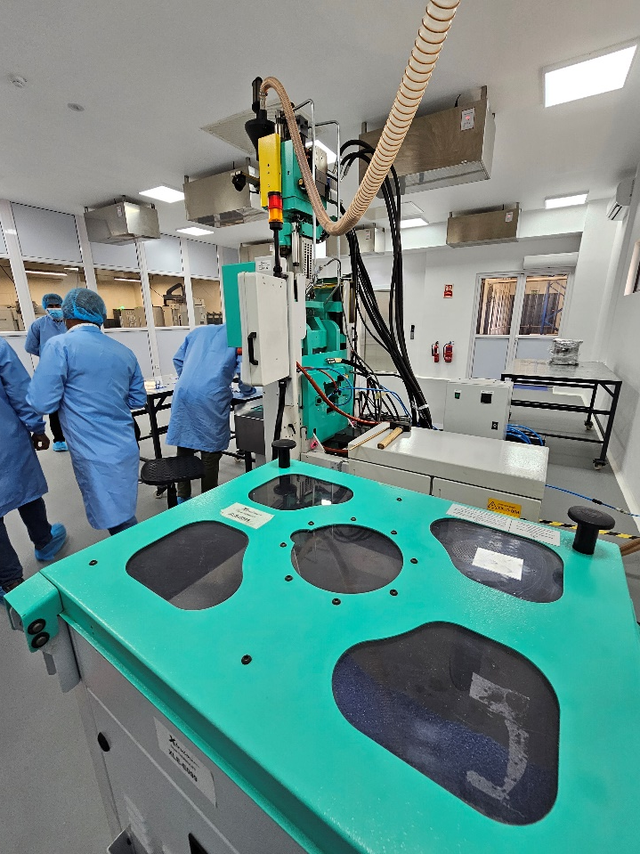
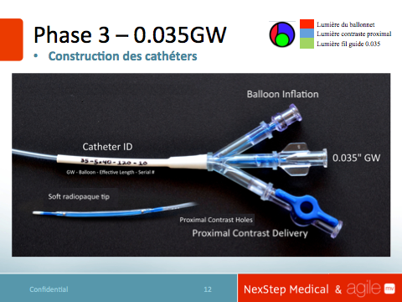

Résultats : un produit fini, efficace,
fiable, performant, industrialisable

Slide 9
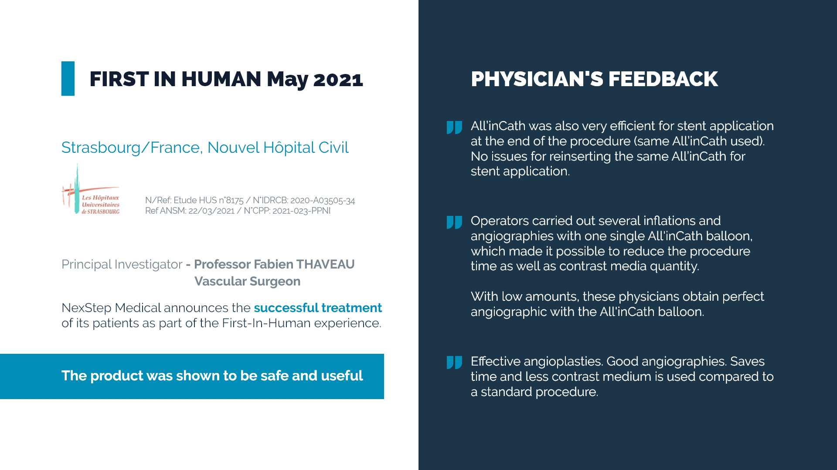
All’inCath : Evaluation sur l’Humain

Slide 10
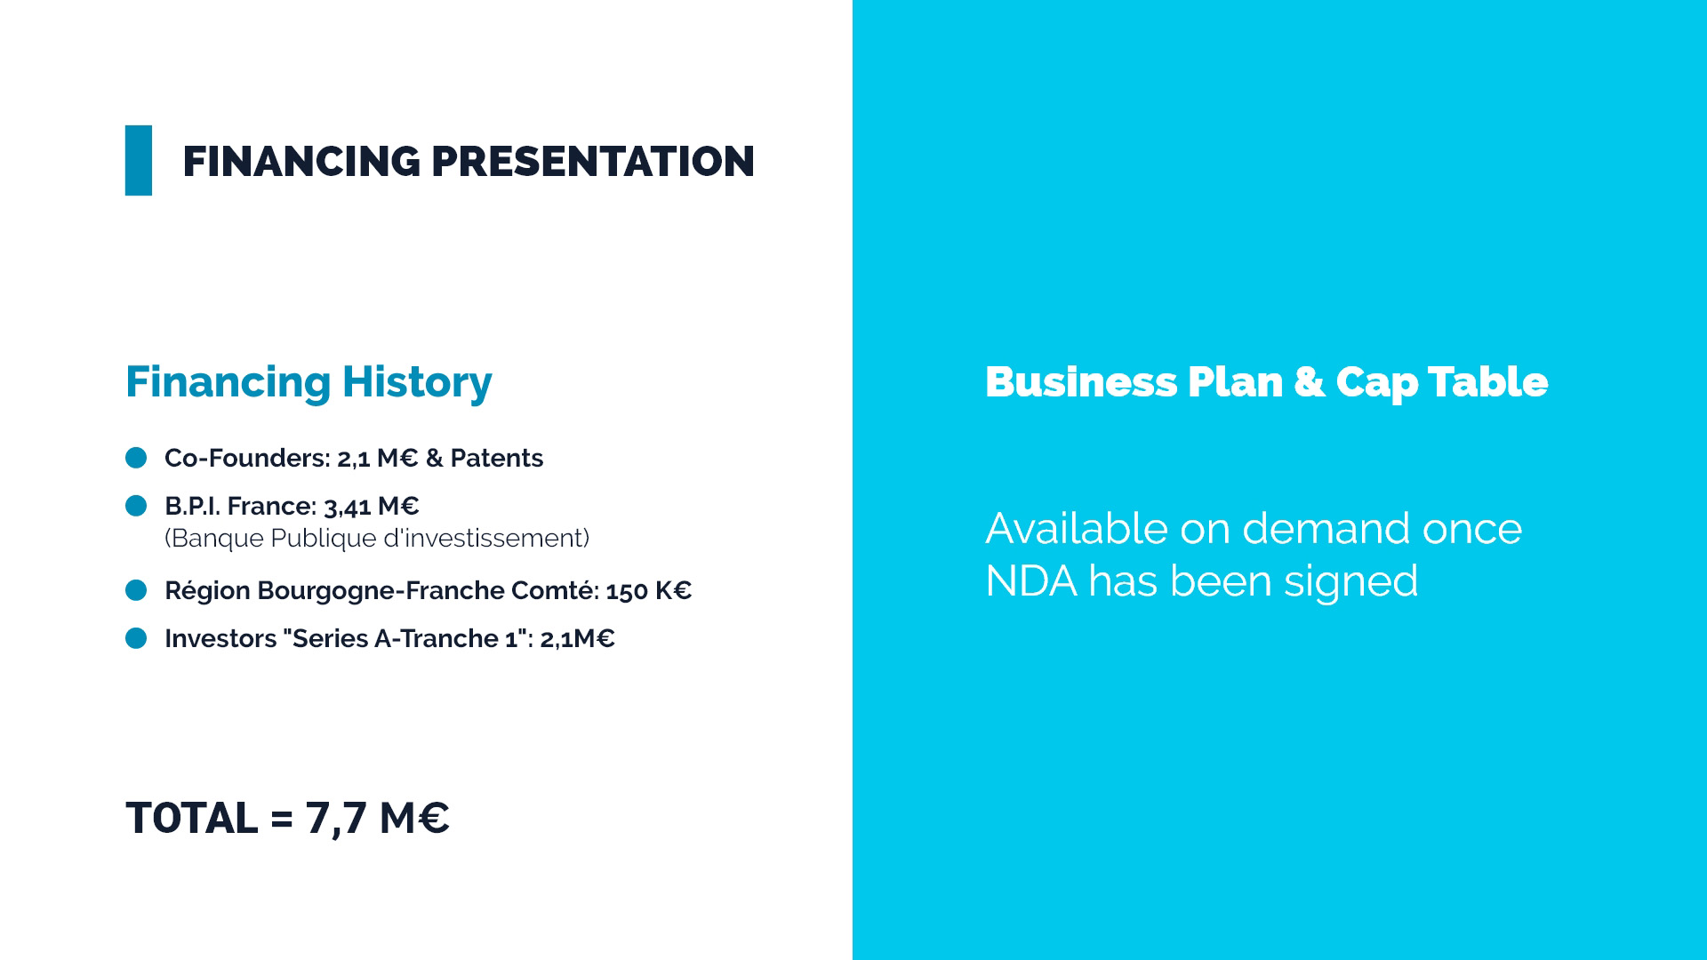
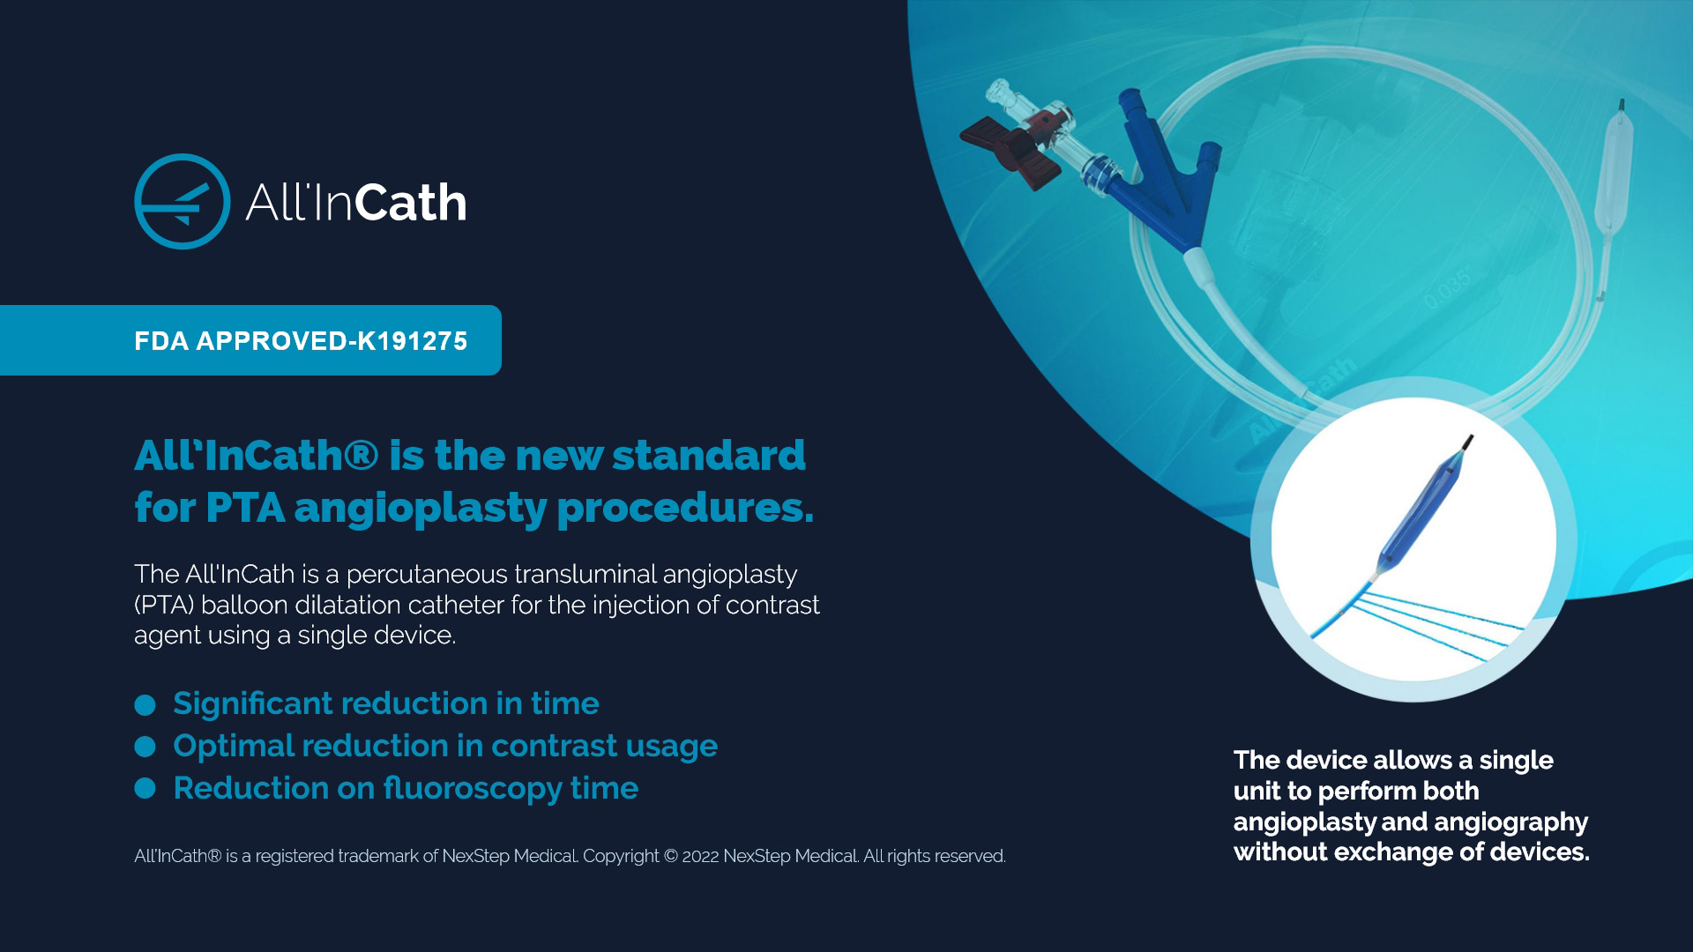
All’inCath : Financement
All’inCath : vers la commercialisation

Slide 11
Une Start-up Française,
reposant sur 3 piliers :
Des solutions :
inventions brevetées & exploitables (matériaux, design, production/COGS, marché/indications et distribution)
Un ecosystéme adapté et souple :
Une équipe dirigeante et du personnel solidaires et complémentaires
Un réseau international de partenaires « premium »
Des sources de financement adapté aux différentes phases du développement (Co-fondateurs, Bpifrance et « private money »)
Des résultats :
Clinique « First in Human » au nouvel Hôpital civil de Strasbourg
Certifications Qualité ISO 13485:2016 (Europe) et MDSAP (USA & Canada)
Autorisation 510k délivrée par la FDA pour la commercialisation aux USA

Slide 12


